Slide 1
Workshop eierstrategi NKS110 kl. 10:00 til kl. 13:00
Innledning v/Jon Myroldhaug kl. 10:00
Workshop v/Devoteam kl. 10:10-12:30
Innledning
Oppsummering av Innsiktsfasen
Eierstrategi kontra forretningsstrategi
Innhold i eierstrategi
Forretningsstrategi – strategiske hovedmål
Gruppearbeid (sendes ut før møtet)
Gruppene presenterer arbeidet sitt i plenum
Videre arbeid kl.12:30-12:45
Oppsummering av dagen v/Jon Myroldhaug kl. 12:45-13:00
LUNSJ

Slide 2
Oppsummering av hovedpunkter fra Innsiktsfasen

Slide 3
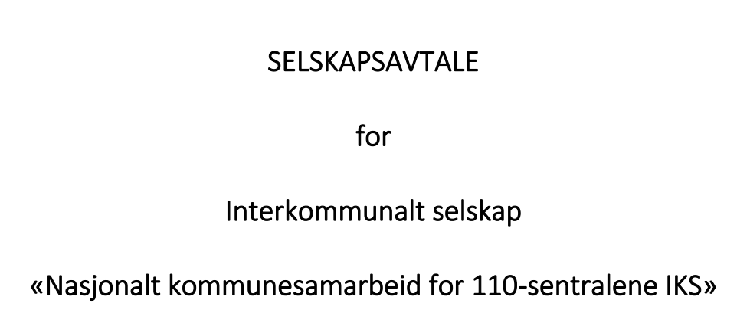
Overordnet oppsummering
Fra etablering av NKS110 i 2021 og frem til høsten 2023 har NKS110, styret og representantskapet i stor grad vært omforent om utviklingen av selskapet.
Inntrykket etter gjennomføring av alle intervjuer er at det er en dreining ift. hva eierne ønsker at selskapet skal være. Målet er ikke tydelig, utover OHV, og det er ulike betraktninger i representantskapet. Eierne er ikke omforent om hvilket selskap NKS110 skal være - på kort og lang sikt.
Det er en generell spørsmålsstilling til formuleringen i selskapsavtalen «formål er også å ivareta deltakernes behov for andre relevante datasystemer». Det fremstår som uklart og bør spesifiseres bedre. Ulik oppfatning om hva dette innebærer.

Slide 4
Overordnet oppsummering
Flere peker på at kommuneøkonomien er en utfordring og at økning i kostnadene til NKS110 er høyere enn det SSB estimerer for 2024 til 2025 (4,1%). Ressurser og økonomi er en styringsutfordring. For mange parallelle prosjekter – NKS110 er veldig ambisiøse.
Samspillet mellom NKS110, styret og representantskap er tydelig på papiret. Varierende tilbakemeldinger på om samspillet er godt. Fra at det er et godt til at det er et forbedringspotensial. Ikke optimal eierstyring og litt uklare roller.
Kommunikasjonen mellom NKS110 og Referansegruppen må forbedres. Må få tilbake samarbeidet som var ved oppstarten av selskapet.
Saker skal legges frem for Referansegruppen for uttalelse og innspill før behandling i styret. Vesentlig at dette arbeidet lykkes.

Slide 5
Overordnet oppsummering
Historisk har saksdokumenter som legges frem vært for omfattende, men er blitt bedre. Bør være en oppsummering per sak, er dette et pålegg fra myndigheter eller annen grunn, konsekvenser og anbefaling. Teknisk dokumentasjon kan legges ved.
Alle som er intervjuet ønsker et on-boarding program. Historikk, veivalg og hvorfor er vi her i dag. Det pekes også på det er viktig med flere fysiske møter for å bli bedre kjent, samt gjennomføre eiermøter for å diskutere aktuelle saker.
Det er forskjellig forståelse hos eierne for hvilken type virksomhet NKS110 er og ressursbehov knyttet til områder som sikkerhet, oppfølging av leverandører, utvikling av løsninger og administrative oppgaver. Noe svakhet i kompetanse og erfaring med eierstyring, samt digital kompetanse.

Slide 6
Eierstrategi kontra forretningsstrategi
Eierstrategi
Forretningsstrategi
En eierstrategien skal gi en nærmere beskrivelse av hva eierne vil med bedriften.
I praksis er ofte det vedtektsfestede formålet for en bedrift relativt rundt formulert.
Runde formuleringer kan gi åpning for forskjellige tolkninger og alternative utviklingsretninger, samt forskjellig vektlegging av andre viktige forhold ved bedriftens virke.
En felles eierstrategi, tilsluttet av de fleste relevante eiere, vil dermed utgjøre et klargjørende premiss-dokument for styrets verdiskapende arbeid.
En forretningsstrategi handler om:
Å peke ut en retning og få folk med seg
Bevege seg i riktig retning og sette ting i system.
Det viktig å skille det fra begrepet “mål”. To enkle definisjoner på disse er:
Strategiske mål: Er hva man ønsker å oppnå, hvor skal vi være på et gitt tidspunkt?
Strategi: Er veien til målet
Kilde: Istyrelsen
Kilde: Forretningsstrategi NKS110 2023-2028

Slide 7
Forslag til innhold i eierstrategi
Kapitel | Beskrivelse
1 | Eierstrategiens formål
2 | NKS110 sitt formål
3 | Eiernes uttrykte intensjon om kort-/langsiktighet i eierskapet
4 | NKS110 sin rolle i digitalisering av 110 sentralene
5 | NKS110 sitt samarbeid med eksterne aktører
6 | Krav/føringer for valg av styret og styrets sammensetning
7 | Finansiering
8 | Roller og ansvar: Representantskap, Styre, Daglig leder og Referansegruppen inkl. dialog med kommunene
9 | Forventninger til styret og styrets arbeid når det gjelder: Utarbeidelse styrets årsplan, arbeid med strategi, innovasjon, nyskapning, allianser/samarbeid, etc. Kvalitet i bedriftens leveranser, samfunnsansvar, etikk, risikostyring, miljøbevissthet m.m. Personalpolitikk, herunder HMS, bedriftskultur, personvern, etc.
10 | Eiernes løpende interaksjon med bedriftens styre, herunder: Eiermøter (møter utenom Representantskapsmøter) og annen form for eierdialog (f.eks. strategidiskusjoner) Orientering om virksomheten gjennom rapporter (f.eks. kvartalsrapporter), evaluering av eierstrategien

Slide 8
Fem prioriterte strategiske hovedmål for NKS110
Forretningsstrategi NKS 110 for perioden 2023 til 2028
1. NKS110 er 110-sentralene sin foretrukne digitaliseringspartner.
2. Vi opptrer forutsigbart og etterrettelig.
3. IT-arkitekturen er sentral i beslutningsprosesser.
4. Smidig, tverrfaglig samarbeid gjennom hele verdikjeden bidrar til å skape merverdi.
5. Vi samarbeider med andre aktører for å nå bærekraftsmålene.

